Slide 1

SQL
A Linguagem dos Bancos de Dados

Slide 2
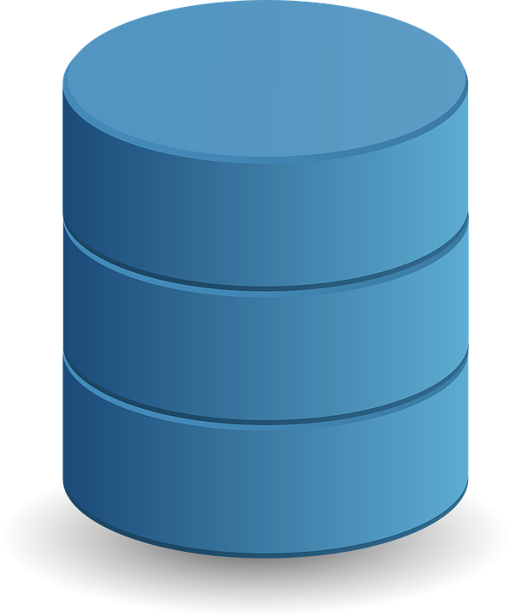
SQL
A linguagem SQL, Standard Query Language, em português “Linguagem de Consulta Estruturada", é usada para executar comandos em bancos de dados relacionais, ou seja, bancos de dados baseados em tabelas e seus relacionamentos.

Slide 3
Divisões da Linguagem SQL
DML – Data Manipulation Language: comandos que alteram informações nas tabelas, seja para inserir ou excluir dados (ex: select, delete e insert);
DDL – Data Definition Language: são comandos que modificam o banco de dados (ex: drop – apaga algum objeto e create – permite a criação de novos objetos);
DCL – Data Control Language: é o grupo responsável pelas permissões, restrições ou bloqueios (ex: grant – permite o acesso e/ou modificações no banco de dados);
DTL – Linguagem de Transição de Dados: é responsável por salvar as alterações feitas pelos usuários (ex: commit – autoriza que as alterações sejam salvas).

Slide 4
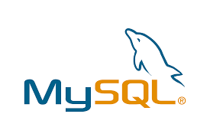

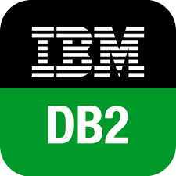



Principais SGDB´s do mercado

Slide 5
Links para download
SQL Server: https://www.microsoft.com/pt-br/sql-server/sql-server-downloads
SQLite 3: https://sqlitestudio.pl/
Oracle DB: https://www.oracle.com/br/database/technologies/appdev/xe.html
MySQL: https://dev.mysql.com/downloads/
IBM DB2: https://www.ibm.com/br-pt/analytics/db2/trials
PostgreSQL: https://www.postgresql.org/

